Slide 1
LOS PARADIGMAS Y PROCESO EMPRENDEDOR

Slide 2
LOS PARADIGMAS

Slide 3

¿Jugamos?

Slide 4
Les propongo Resolver este Ejercicio
LOS PARADIGMAS Y PROCESO EMPRENDEDOR
Módulo Nº 1
Tienen 3 minutos para pensar el número que sigue en la serie…
2, 10, 12, 16, 17, 18, 19, …¿?

Slide 5
LOS PARADIGMAS Y PROCESO EMPRENDEDOR
Módulo Nº 1
Lean en VOZ ALTA todos los números…
2, 10, 12, 16, 17, 18, 19, …¿?

Slide 6
SOLUCIÓN
LOS PARADIGMAS Y PROCESO EMPRENDEDOR
Módulo Nº 1
Todos los números comienzan con D por lo que la serie continúa…
2, 10, 12, 16, 17,
18, 19, 200, 201,…

Slide 7
¿Qué nos pasó?
Este tipo de ejercicio sirve para demostrar porqué es difícil buscar soluciones nuevas a problemas existentes: VAMOS A LO CONOCIDO.

Slide 8
Juegos: rompecabezas

Slide 9
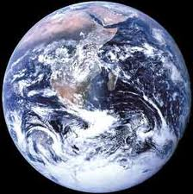

Slide 10
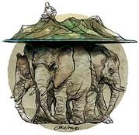
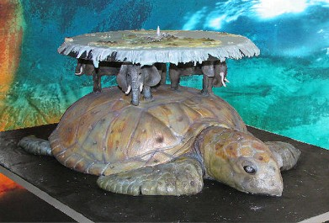

Slide 11
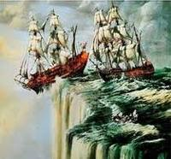

Slide 12

CREEMOS QUE VEMOS EL MUNDO TAL CUAL ES

Slide 13

EN REALIDAD
VEMOS EL MUNDO TAL CUAL SOMOS
(Formación, experiencia, educación, viajes...)
LOS PARADIGMAS Y PROCESO EMPRENDEDOR
Módulo Nº 1

Slide 14
PARADIGMA
Es el mapa que utilizamos para explicar nuestra realidad
LOS PARADIGMAS Y PROCESO EMPRENDEDOR
Módulo Nº 1
Video

Slide 15
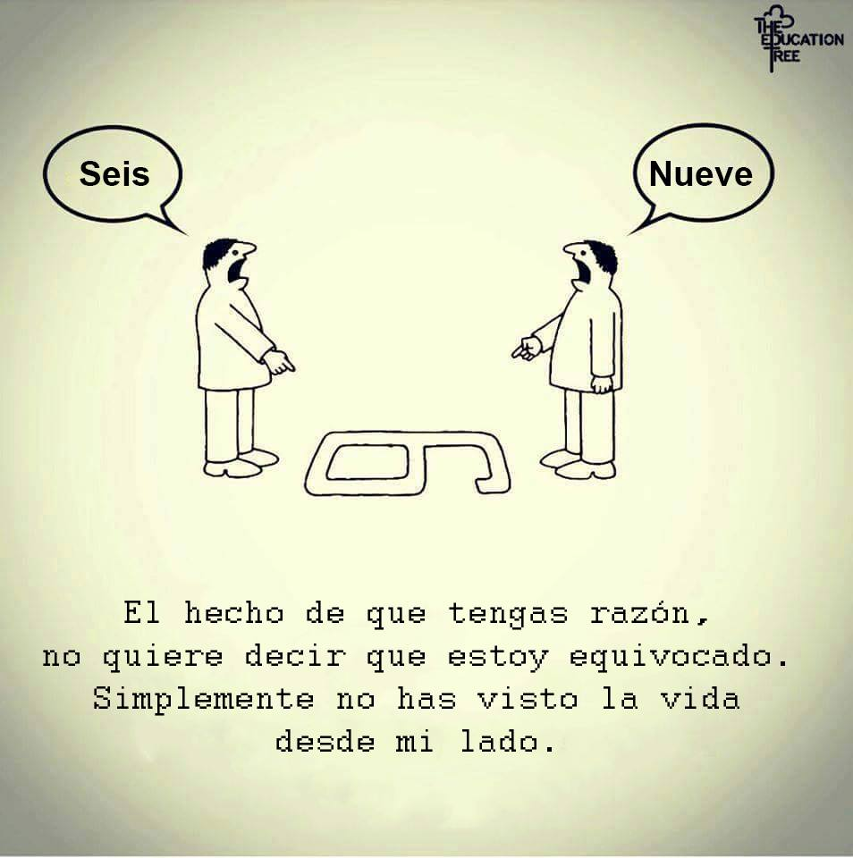
PARADIGMA
LOS PARADIGMAS Y PROCESO EMPRENDEDOR
Módulo Nº 1
Video

Slide 16

Paradigma
Es el mapa que utilizamos para explicar nuestra realidad
P.G.
G.G.
P.P.
G.P.
PARADIGMA DE LA ESCASEZ: Sobrevivencia, Rigidez, Razones
PARADIGMA EMPRENDEDOR: Liderazgo, Posibilidad, Flexibilidad, Cambio, OBJETIVOS, VISION

Slide 17
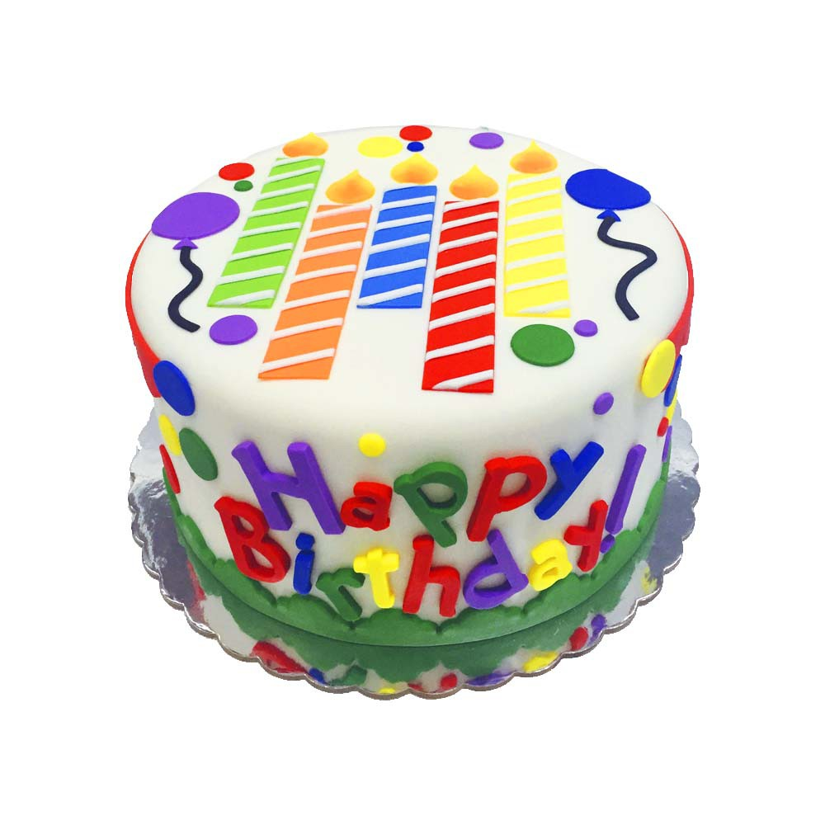

Slide 18
¿QUE PASÓ AL ARMAR EL ROMPECABEZAS?

Slide 19


Slide 20


Slide 21


Slide 22
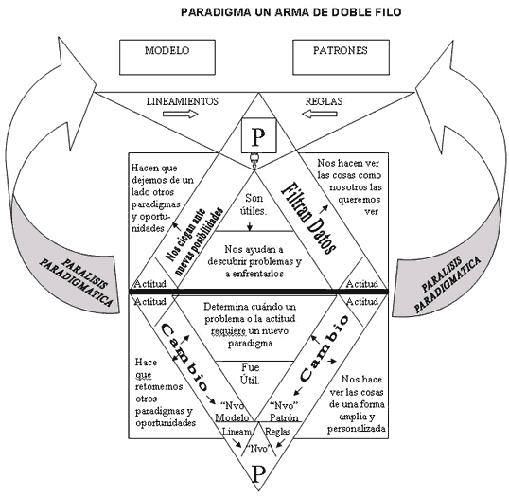
Video

Slide 23

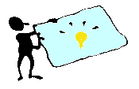



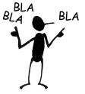




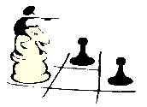




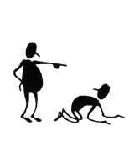





Paradigma Histórico
Paradigma de Liderazgo
SIN POSIBILIDAD
Espero – Deseo – Me gustaría - Ojalá
OPINIONES
POSIBILIDAD
Creo – Invento – Genero y Diseño
FUTURO
Promesas – Responsabilidades y Compromisos
DICTAN LA ACCIÓN
Razones, Historias, Circunstancias
DICTAN LOS ACONTECIMIENTOS
YO SOY EL RESULTADO DE MI HISTORIA
PROBLEMA
G/P – P/G – P/P
Yo soy el origen de mis resultados
SOLUCIONES
G/G o no hay trato
RESIGNACIÓN – RESENTIMIENTO
Me siento mal conmigo mismo
Culpo a los demás
ZONA DE CONFORT
AMBICIÓN – GANAS
Me siento íntegro y en Paz
Me lleno de poder personal
Zona de CREACIÓN Y EXPANSIÓN
Muestro un CUERPO RÍGIDO.
Cerrado en mis INTERPRETACIONES DEFINITIVAS
Muestro un CUERPO FLEXIBLE y ABIERTO a Re-interpretaciones Posibilitadoras
Estoy moviéndome en mis sueños, logrando objetivos.
SOY PROTAGONISTA
Sobrevivo en los proyectos de los demás, ellos ELIGEN POR MI.
SOY ESPECTADOR
Accedo al Poder, viviendo la vida como LIDER en los dominios de la CONTRIBUCIÓN y la ACCIÓN.
Sobrevivencia DENTRO DE LOS LÍMITES DE LA CAJA.

Slide 24

TEST
Hacia qué lado gira la bailarina?

Slide 26
Funciones lado izquierdo del Cerebro
empleo de la lógica
orientado a detalles
basado en hechos
palabras y lenguaje
presente y pasado
matemáticas y ciencia
puede comprender
conocimiento
reconoce
orden/percepción de modelos
conoce el nombre de objetos
basado en realidad
formas de estrategias
practico
seguro
Funciones lado derecho del Cerebro
usa los sentimientos
orientado a ver el panorama general
imaginativo
símbolos e imágenes
presente y futuro
filosofía y religión
puede obtener
cree
aprecia
percepción espacial
sabe la función de objetos
basado en fantasía
presenta posibilidades
impetuoso
toma riesgos

Slide 27
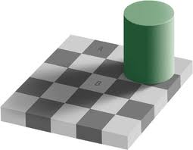
|

Slide 28


Slide 29


Slide 30
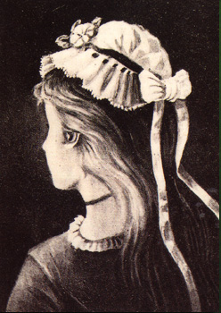

Slide 31
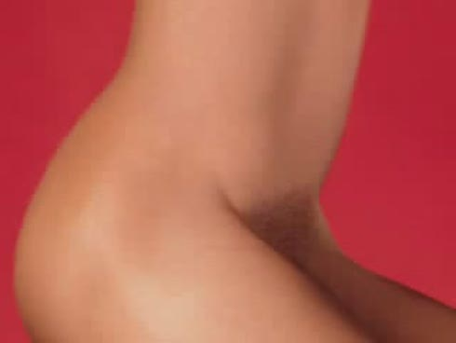

Slide 33


Slide 34


Slide 35



Diferencias entre ricos y pobres
YO CREO MI VIDA
LA VIDA ES ALGO QUE PASA
LOS PARADIGMAS Y PROCESO EMPRENDEDOR
Módulo Nº 1

Slide 36
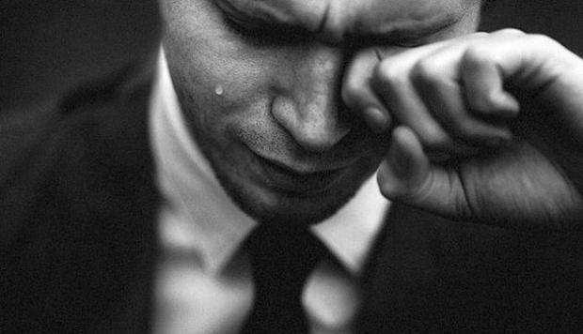
El que piensa como pobre …
asume el rol de víctima
LOS PARADIGMAS Y PROCESO EMPRENDEDOR
Módulo Nº 1
CULPA A OTROS
JUSTIFICACION DE SU SITUACIÓN
QUEJA CONSTANTE

Slide 37

Video

Slide 38
PROTAGONISTA
ESPECTADOR

Slide 39
ABUNDANCIA
ESCASEZ
G.P.
G.G.
P.P.
P.G.

Slide 40
RESPONSABILIDAD
VÍCTIMA

Slide 41
PROCESO EMPRENDEDOR

Slide 42
El empleo es sólo una de las formas de trabajo del ser humano, no siempre el individuo ha sido un empleado.
EL EMPLEO SIEMPRE HA SIDO, ES Y SERÁ ESCASO.
Toda la sociedad tiene que prepararse para el trabajo, pero especialmente para el trabajo productivo, el cual siempre ha sido y será abundante.

Slide 43









TRABAJO
Independiente
Dependiente
Voluntario
Personal y familiar
EMPLEO

Slide 44
Por eso es necesario un...
NUEVO PARADIGMA

Slide 45
¿POR QUÉ BUSCAR EMPRENDER?

Slide 46



Slide 47

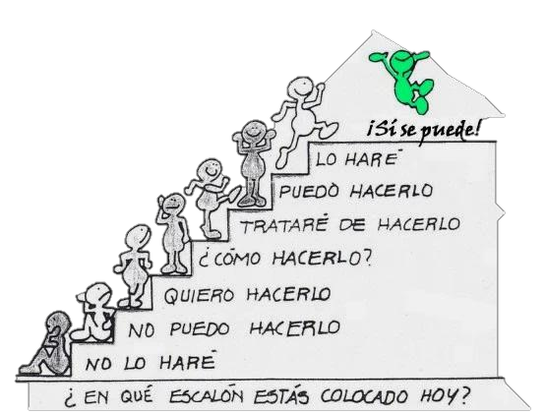
Deseo de realización personal.
Mejorar los ingresos personales.
Poner los conocimientos en práctica.
Deseo de ser independiente.

Slide 48
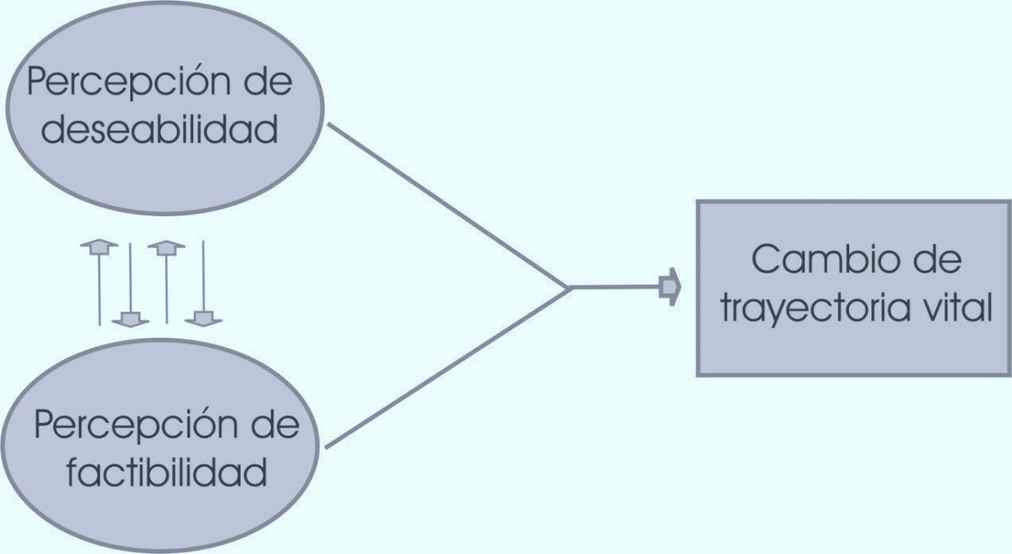

ORIGEN DEL PROCESO EMPRENDEDOR

Slide 49
¿QUÉ ES EMPRENDER?

Slide 50
LA CULTURA DEL ESPÍRITU EMPRENDEDOR

Slide 51

CULTURA EMPRENDEDORA
Son valores, creencias y actitudes
compartidas en una sociedad, que sostienen la noción de un sistema de vida emprendedor como algo
deseable, que a su vez, apoya fuertemente la búsqueda de un comportamiento emprendedor por los individuos o grupos. (Allan Gibb. 1998)

Slide 52



CULTURAS Y PERSONAS QUE HAN LIDERADO EL DESARROLLO
Características
Visión de futuro
Fuerza vital
Deseo de superación y progreso
Aceptación y propensión al cambio
Actitud mental positiva hacia el éxito
Compromiso/ constancia/ perseverancia
Identificación de Oportunidades

Slide 53



CULTURAS Y PERSONAS QUE HAN LIDERADO EL DESARROLLO
Características
Capacidad de toma de decisiones con información incompleta
Coraje para enfrentar situaciones inciertas y para
correr riesgos
Inconformismo positivo
Soluciones y no problemas
Responsabilidad/ solidaridad/ ética
Liderazgo

Slide 54





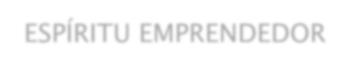
Espíritu Emprendedor
Este conjunto de valores culturales de comportamiento lo llamaremos
ESPÍRITU EMPRENDEDOR

Slide 55
EL EMPRENDEDOR

Slide 56


Slide 57

 No se puede hablar del proceso emprendedor sin hablar del emprendedor
 El proceso emprendedor sucede porque las personas aprovechan oportunidades
 Factores motivacionales (factores señalados por McClelland) y factores cognitivos (competencias) promueven la acción emprendedora

Slide 58
 Emprender es el proceso de descubrir, evaluar y aprovechar oportunidades para el desarrollo de nuevos negocios.
 Las oportunidades emprendedoras son aquellas situaciones en las cuales nuevos bienes, servicios, materias primas y métodos organizacionales pueden ser introducidos y vendidos a un precio mayor a su costo de producción.

Slide 59




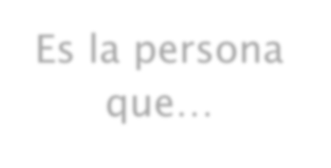



EL EMPRENDEDOR
ES LA PERSONA
QUE HACE QUE LAS COSAS PASEN!

Slide 60

TIPOS DE EMPRENDEDORES
EMPRENDEDORES POR NECESIDAD
Buscan generar ingresos
para subsistir
EMPRENDEDORES POR OPORTUNIDAD
Buscan oportunidades con altos índices de crecimiento económico potencial en el menor tiempo posible
Fuente: “El Emprendedor Profesional” autor Daniel Miguez con la colaboración de Luis N

Slide 61







emprender
ACTITUD + IMPLEMENTACIÓN + PROCESO
Aprovechamiento OPORTUNIDAD

Slide 62











Proceso de desarrollo de negocio
MODELO DE NEGOCIOS
DESEO
IDEA
OPORTUNIDAD

Slide 63
GRACIAS POR SU ATENCIÓN !!!
Cr. Marcos Suárez
suarezmm66@gmail.com
3794-211154

